Slide 1
Sosialisasi

Slide 2
LATAR BELAKANG
PANDUAN PROGRAM PENGABDIAN MASYARAKAT ITB 2021
LATAR BELAKANG
Kontribusi ITB menuju 100 tahun berikutnya
Pelayanan kepada masyarakat dengan menerapkan hasil kepakaran
Locally Relevant and Globally Respected
Terkoordinasi, terstruktur dan berkesinambungan melibatkan pihak pemerintah lokal dan industri
Publisitas di media masa
Mematuhi AKB

Slide 3
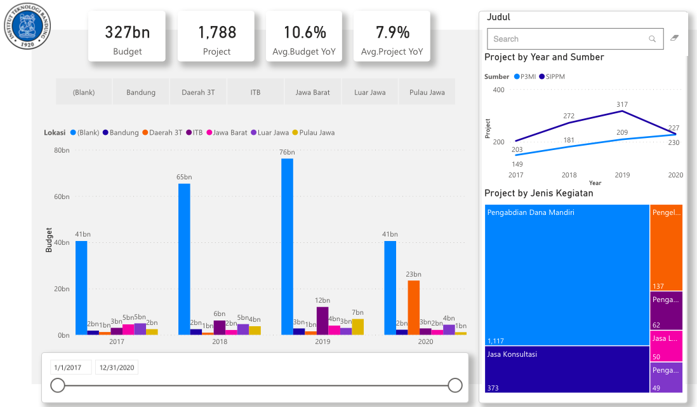
fokus Perbatasan / 3T sangat minim
fokus Perbatasan / 3T sangat minim
fokus Perbatasan / 3T sangat minim
Agregasi Data PM LPPM ITB 2015-2020

Slide 4
SASARAN
PANDUAN PROGRAM PENGABDIAN MASYARAKAT ITB 2021
Meningkatnya budaya kepedulian terhadap masyarakat di kalangan sivitas akademik ITB.
Terwujudnya kemitraan dengan dunia usaha, institusi pemerintah, perguruan tinggi dan masyarakat umum.
Terwujudnya kegiatan Pengabdian Masyarakat di:
a) Lingkar 1: Lingkungan Kampus ITB, Bandung dan sekitarnya
b) Lingkar 2: Zona Provinsi Jawa Barat
c) Lingkar 3: Zona Pulau Jawa (di luar Jawa Barat)
d) Lingkar 4: Zona Luar Pulau Jawa
e) Lingkar 5: Zona Perbatasan atau Daerah Tertinggal, Terdepan dan Terluar (3T);

Slide 5
PANDUAN PROGRAM PENGABDIAN MASYARAKAT ITB 2021
RUANG LINGKUP PROGRAM
Penerapan karya cipta Pengabdian Masyarakat, yakni: penerapan sains, teknologi tepat guna dan penciptaan karya seni/desain/arsitektur/perencanaan wilayah binaan;
Peningkatan pengetahuan dan kapasitas masyarakat melalui publikasi dalam bentuk karya tulis dan/atau media visual yang dipublikasikan selain di jurnal ilmiah, misalnya modul pelatihan, buku tentang penerapan ipteks, opini/liputan media, serta video yang dimuat di media daring, media sosial, serta tulisan kuratorial pameran;
Kegiatan kepedulian sosial, pendampingan masyarakat melalui konsultansi, penjaminan mutu, perintisan dan peningkatan produktivitas kelompok usaha oleh masyarakat.

Slide 6
PRIORITAS MASALAH PENGABDIAN MASYARAKAT
PANDUAN PROGRAM PENGABDIAN MASYARAKAT ITB 2021
Pemberdayaan Wilayah/Desa Binaan
Reaktivasi Ekonomi dalam Kerangka Adaptasi Kebiasaan Baru (AKB)
Mitigasi, Adaptasi dan Penanggulangan Bencana
Industri Kreatif dan Pariwisata

Slide 7
PENDANAAN
PANDUAN PROGRAM PENGABDIAN MASYARAKAT ITB 2021
Program | Unit Cost (Max) | Keterangan
PM Bottom-Up Lingkar 1 & 2 (Bandung & Jabar) | Rp.50jt/tahun | Lingkungan Kampus ITB, Bandung dan sekitarnya Zona Provinsi Jawa Single Year Wajib melibatkan minimal 1 Mahasiswa KKN
PM Bottom-Up Lingkar 3 & 4 (Jawa & Luar Jawa) | Rp.100jt/tahun | Zona Pulau Jawa (di luar Jawa Barat) Zona Luar Pulau Jawa menerima dana maksimum Multiyear (maksimal 2 tahun) Wajib melibatkan minimal 1 Mahasiswa KKN
PM Bottom-Up Lingkar 5 (Perbatasan/3T) | Rp.150jt/tahun | Zona Perbatasan atau Daerah Tertinggal, Terdepan dan Terluar (3T) Multiyear (maksimal 2 tahun) Wajib melibatkan minimal 1 Mahasiswa KKN

Slide 8
ACUAN PENDANAAN
PANDUAN PROGRAM PENGABDIAN MASYARAKAT ITB 2021
Peraturan Rektor Nomor 016/PER/I1.A/KU/2015 tentang Standar Biaya Sumber Dana Bukan PNBP
Belanja Pegawai
Komponen Belanja Pegawai hanya mencakup honor bagi Pegawai ITB..
Termasuk didalamnya adalah Pegawai berstatus PNS atau Pegawai ITB BHMN.
Honor bagi mahasiswa, dan tenaga non Pegawai ITB lainnya dicantumkan pada komponen Belanja Jasa.
Tarif honor harus mengacu kepada ketentuan yang ditetapkan dalam Peraturan Rektor Nomor 016/PER/I1.A/KU/2015.
Belanja Barang
Komponen Belanja Barang dapat mencakup biaya pembelian bahan habis seperti alat tulis dan komputer, bahan percobaan, dll.
Biaya yang dicantumkan pada komponen Belanja Barang harus sudah termasuk biaya pajak pembelian barang.
Belanja Jasa
Komponen Belanja Jasa mencakup biaya pembayaran jasa pihak ketiga, perjalanan, honor tenaga non Pegawai ITB, sewa alat, dll
Biaya yang dicantumkan pada komponen Belanja Jasa harus sudah termasuk biaya pajak (kecuali untuk biaya perjalanan)
Pedoman biaya perjalanan serta pedoman honor mengacu kepada Peraturan Rektor Nomor 016/PER/I1.A/KU/2015.
Untuk kegiatan Pengabdian Masyarakat pada Lingkar 3, Lingkar 4 dan Lingkar 5, khususnya biaya perjalanan (transportasi dan akomodasi) dimungkinkan hingga mencapai 50% dari RAB.

Slide 9
JENIS KELUARAN
PANDUAN PROGRAM PENGABDIAN MASYARAKAT ITB 2021
Produk Teknologi Tepat Guna (TTG) dan karya desain/arsitektur/ perencanaan wilayah untuk pemberdayaan masyarakat
(Alat, Teknologi, Fasilitas, Desain, Penerapan Model Bisnis, Penerapan Model Kebijakan, Karya Seni)
Penerapan Karya Tulis Pengabdian Masyarakat
(Modul Pelatihan, Buku, Buku Ajar, Katalog Pameran Karya Masyarakat, Artikel Populer di Media Massa,
ataupun Jurnal)
Pelaksanaan Kegiatan Pengabdian Masyarakat
(Workshop, Pelatihan, Aksi Mitigasi/Penanggulangan Bencana, Aksi Kepedulian Sosial, perintisan dan
peningkatan Produktivitas UMKM/WUB/ BUMDes)

Slide 10
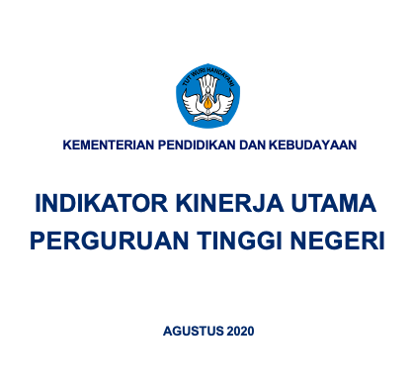
SYARAT KELUARAN (OUTPUT)
PANDUAN PROGRAM PENGABDIAN MASYARAKAT ITB 2021
Selain mengacu pada Indikator Kinerja Utama (IKU) Perti Negeri, dalam rangka meningkatkan dampak dari kegiatan Pengabdian Masyarakat maka pada akhir masa kegiatan (termasuk setiap tahun dari kegiatan multitahun) pelaksana WAJIB menyertakan link hasil publikasi/publisitas kegiatan dari jurnal atau liputan media massa dari/melalui:
Tautan daring dari dokumen publisitas hasil PM di repositori: http://research.itb.ac.id dan Researchgate (WAJIB).
Tautan daring dari Zenodo, Figshare, OSF, dls.
Liputan publisitas yang diunggah daring, baik dilakukan secara mandiri ataupun oleh tim pengelola media (Contoh di: The Conversation, Kumparan, Tirto)
Video Journal/Laporan Video yang diunggah ke media sosial berbasis video, seperti akun Youtube LPPM ITB (WAJIB), dan juga Youtube dan IG TV personal.
Mendaftarkan HaKI / Hak Cipta

Slide 11
DAMPAK (OUTCOME)
PANDUAN PROGRAM PENGABDIAN MASYARAKAT ITB 2021
Meningkatnya kualitas hidup masyarakat di wilayah atau kawasan desa binaan dan apresiasi masyarakat terhadap ITB yang diindikasikan melalui publisitas.

Slide 12
STRATEGI
PANDUAN PROGRAM PENGABDIAN MASYARAKAT ITB 2021
Responsif terhadap kebutuhan masyarakat (individual dan/atau institusi) dalam hal sains, teknologi dan seni;
Bekerjasama secara aktif dan berkelanjutan dengan para pemangku kepentingan dalam pemberdayaan masyarakat, yakni: pemerintah, kelompok usaha dan industri, organisasi masyarakat, perguruan tinggi lain, dan masyarakat di wilayah binaan;
Merintis usaha mandiri berlandaskan prinsip knowledge-based economy;
Sejalan dengan kebijakan Merdeka Belajar-Kampus Merdeka (MBKM), maka program Kuliah Kerja Nyata (KKN) sebagai bentuk Pengabdian Masyarakat yang dilakukan oleh mahasiswa akan memberikan kelenturan bagi mahasiswa dalam menyerap dan menerapkan pengetahuan di masyarakat.

Slide 13
JADWAL PELAKSANAAN
PANDUAN PROGRAM PENGABDIAN MASYARAKAT ITB 2021
No | Kegiatan | Waktu
1 | Pembukaan Call for Proposal | 21 Desember 2020
2 | Pemasukan Proposal | 21 Desember 2020 – 4 Januari 2021
3 | Evaluasi Proposal | 8 – 15 Januari 2021
4 | Penentuan Pemenang Proposal | 19 Januari 2021
5 | Pelaksanaan | Februari – November 2021
6 | Monitoring dan Evaluasi | 1 Agustus 2020
7 | Pelaporan | 30 November 2021

Slide 14
PEDOMAN PENULISAN PROPOSAL
PANDUAN PROGRAM PENGABDIAN MASYARAKAT ITB 2021
Halaman Judul (cover)
Halaman Pengesahan / Identitas Proposal
Ringkasan kegiatan (1 lembar)
Pendahuluan
. Latar belakang kegiatan (1 lembar)
. Tujuan dan target kegiatan
Pendekatan / Cara Pemecahan Masalah
Rencana Kegiatan dan Jadwal Kegiatan (Bila Multiyear, isi hingga tahun ke-2)
Dampak / hasil kegiatan yang diharapkan (mohon sebutkan rencana publisitas di media massa / media online / ulasan reporter / koran / buku / jurnal)
Keberlanjutan Kegiatan dan Capaian Tahun Sebelumnya (Jika ada, mohon dijelaskan capaian tahun sebelumnya, tahun pelaksanaan kegiatan sebelumnya, serta sumber pembiayaan kegiatan sebelumnya).
Usulan Biaya
Proposal didaftarkan secara online melalui website http://research.itb.ac.id/
Panduan dan format proposal dapat diakses di website LPPM (https://www.lppm.itb.ac.id/)

Slide 15
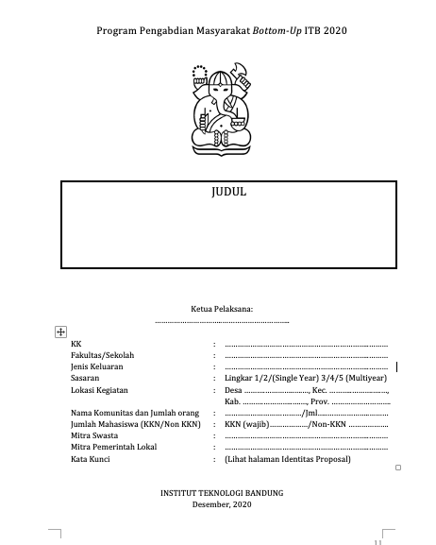
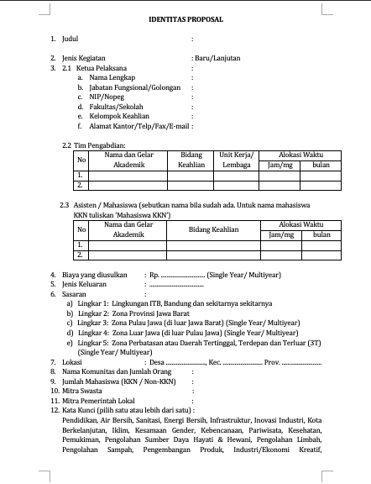
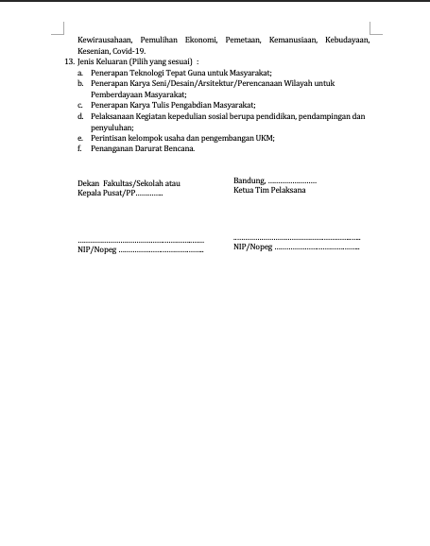
PEDOMAN PENULISAN PROPOSAL
PANDUAN PROGRAM PENGABDIAN MASYARAKAT ITB 2021

Slide 16
PANDUAN PROGRAM PENGABDIAN MASYARAKAT ITB 2021
TERIMA KASIH

